Slide 1
사출 금형 교육 자료
( 주 ) A&P CREBIZ 금형팀

Slide 2
사출 성형에 있어서 금형(金型)은
사출성형기와 마찬가지로 성형품의 품질에
큰 영향을 미치고 있으며, 오히려 사출성형기
보다 금형이 큰 역할을 하고 있다고 할 수 있다.
따라서 성형할 때 금형에 대한 충분한 이해가
필요하다.

Slide 3
..
사출금형의 종류
2단 금형
3단 금형
Hot Runner 금형

Slide 4
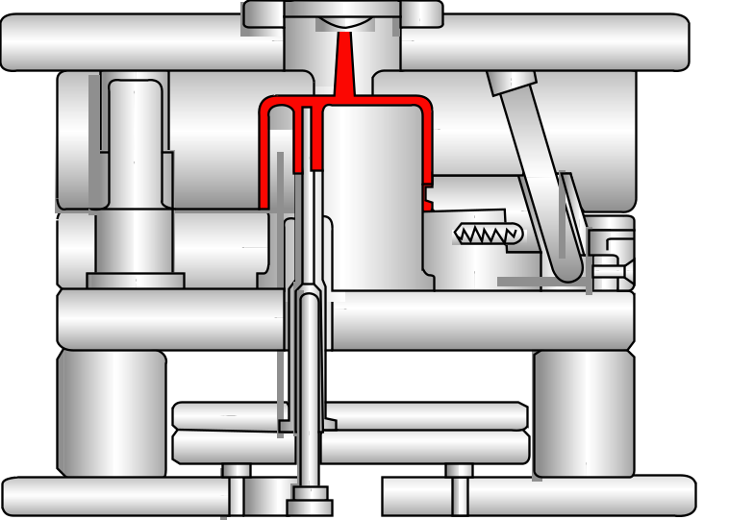
2단 금형구조
Notes:
파팅면에서 고정측과 이동측으로 분할되는 가장 일반적인 것이다.
-.성형품과 게이트는 성형후에 떼어서 마무리할 필요가 있다.
(사이드 게이트, 다이렉트 게이트)
-.구조가 간단하고 취급이 용이하다.
-.자동 낙하에 적당하다.
(서브마린 게이트, 커브 게이트)
-.금형의 고장이 적고 금형가격이 저렴하다.

Slide 5
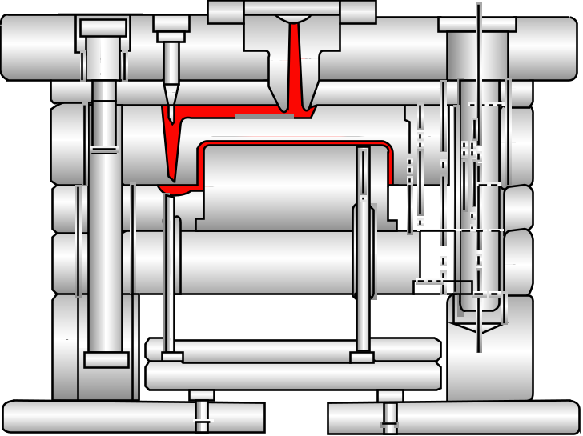
3단 금형구조
Notes:
2단 금형구조에 한 매의 플레이트가 있는데, 이 플레이트와 상 고정판 사이에 스프루, 러너가 있다.
-.핀 포인트 게이트를 채용할 수 있으므로 게이트 마무리가
필요없다.
-.구조가 복잡하고 성형품과 스프루, 러너를 각각 취출할
필요가 있다.
-.게이트 위치를 성형품의 임의의 위치에 놓을 수 있다. .
-.금형의 고장이 2단 금형에 비해 많고 금형비용도 비싸다.

Slide 6
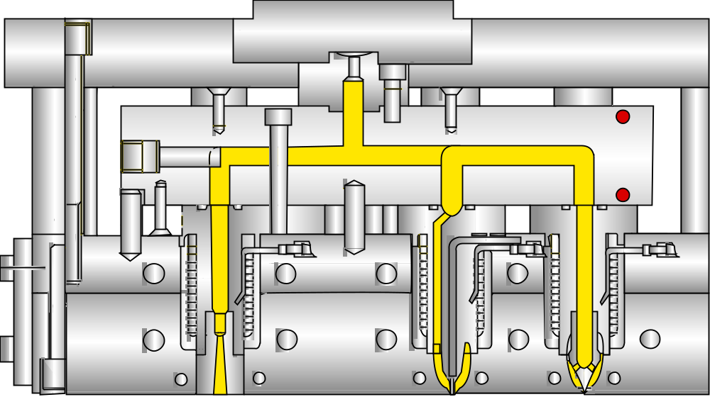
Hot Runner 금형의 구조
Notes:
2단 금형구조에 상원판과 상고정판 사이에 매니폴드가 있는데, 이 매니폴드는 3단 금형의 스프루, 러너의 역할을 하고있다.
매니폴드내의 스프루, 러너는 수지의 용융온도와 동일하기 때문에 사출성형시 불필요한 스프루, 러너가 발생되지 않는다.

Slide 7
사출금형의 종류별 명칭
2단 금형구조의 명칭
3단 금형구조의 명칭
Hot Runner 금형구조의 명칭

Slide 8
2단 금형구조 명칭
스프루 부쉬
로케이트 링
상측 고정판
코어
상측원판
가이드 부쉬
가이드 핀
하측원판
받침판
슬리브
스페이서 블록
하측 고정판
상측 이젝터
플레이트
하측 이젝터
플레이트
스톱핀
코어핀

Slide 9
2단 금형구조 명칭
스프루 부쉬
로케이트 링
상측 고정판
코어
상측원판
가이드 부쉬
가이드 핀
하측원판
받침판
슬리브
스페이서 블록
하측 고정판
상측 이젝터
플레이트
하측 이젝터
플레이트
스톱핀
코어핀

Slide 10
3단 금형구조 명칭
러너 플레이트
3단 고리(우레탄)
3단 인장봉

Slide 11
Hot Runner 금형구조 명칭
매니폴드
매니폴드
받침판
Heater
Hot Bush
Open Type
Shut Off
Tip Gate

Slide 12
사출 금형의 작동 순서
2단 금형의 작동 순서
3단 금형의 작동 순서

Slide 13
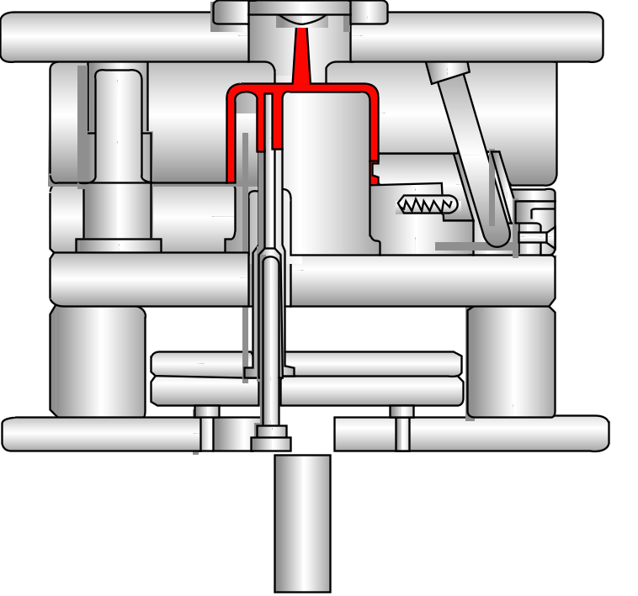

Slide 14
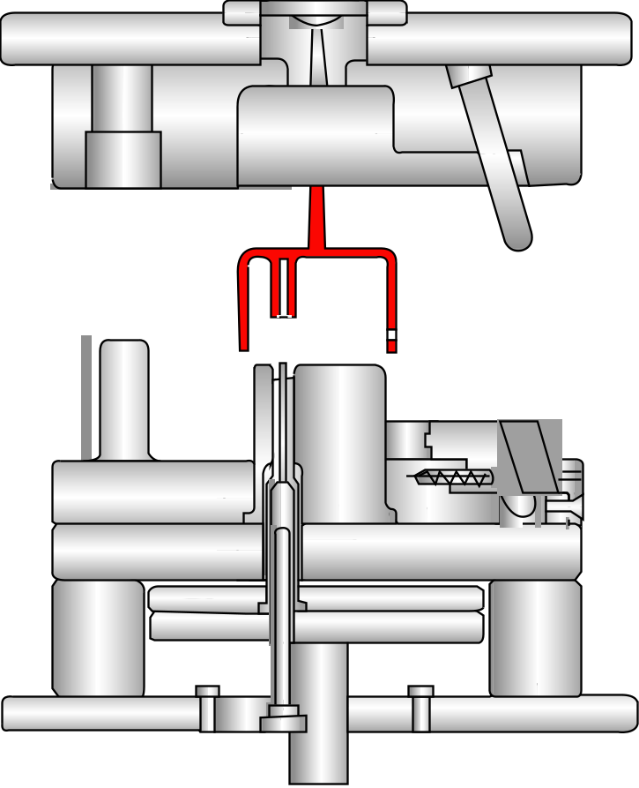
back

Slide 15
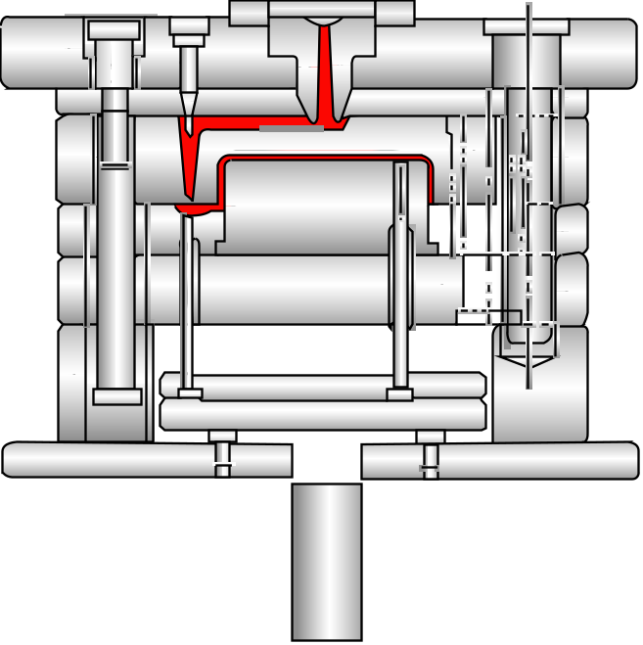

Slide 16
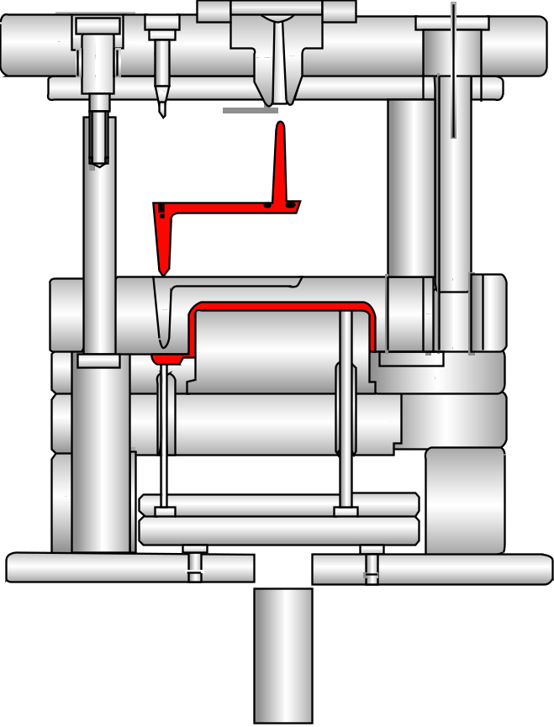

Slide 17
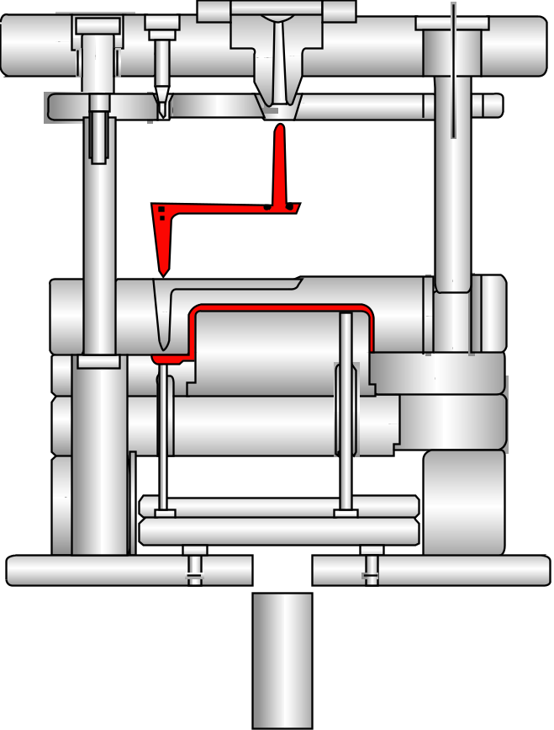

Slide 18
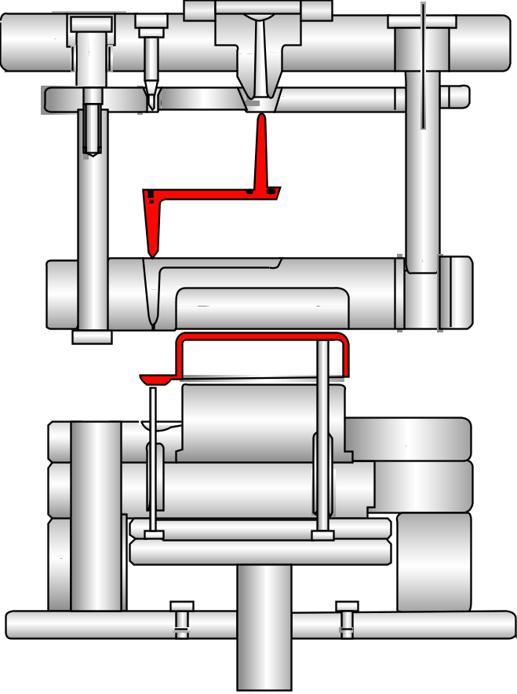

Slide 19
스프루, 러너 및 게이트
스프루
러너
게이트

Slide 20
스프루(SPRUE)
금형의 입구부에 위치하여 가소화, 용융된 수지를 러너, 게이트를 통해 캐비티에 보내는 역할을 하고 있다.

Slide 21
러너(RUNNER)
스프루와 게이트사이의 용융수지가 흐르는 길이며, 가급적 유동저항이 적고 또 냉각되기 어려운 것이 바람직하다. 따라서 될 수 있는 대로 굵게 그리고 단면형상은 진원에 가까운 형상이 가장 좋다.그러나, 굵게 하면 성형성은 쉬워져도 러너 수지량의 증가 및 고화시간이 길어져 성형사이클이 저하되어 원가 상승을 가져오는 단점이 있다.
러너는 압력전달 면에서 단면적이 크고, 열전달 면에서는 외주가 최소이어야 한다.

Slide 22
게이트(GATE)
러너의 종점이고 캐비티의 입구이다.
게이트의 위치, 갯수, 형상, 치수는 성형품의 외관이나 성형효율 및 치수 정밀도에 큰 영향을 준다. 따라서 게이트는 성형품의 형상을 정하는 것이 아니고 캐비티내의 용융수지가 단면적이 큰 게이트는 충전성은 좋으나 게이트 실(seal)시간이 길고 또 게이트 마무리도 번거롭다. 단면적이 작은 게이트는 이 반대이다.
게이트의 결정은 사용수지와 성형품의 형상, 제품 요구의 3요소 등에 제약을 받는다.

Slide 23
게이트의 종류
다이렉트 게이트
사이드 게이트
오버랩 게이트
서브마린 게이트
커브 게이트
핀 포인트 게이트

Slide 24
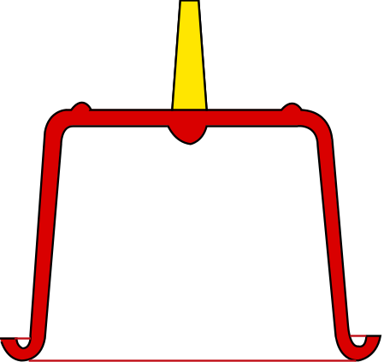
다이렉트 게이트
성형품에 스프루에서 직접 충전되는 게이트를 말한다.
스프루의 입구 지름은 노즐 구멍지름에 좌우되며, 노즐구멍 지름보다 0.5~1MM 정도 크게한다.

Slide 25
사이드 게이트
다수 개 성형품에 많이 사용되고 있다.
성형품의 측면에 직사각형 또는 반원형의 주입부를 설치 하므로 사이드 게이트라고 한다.
-.장점 : * 단면형상이 간단하므로 기계가공이 쉽다.
* 게이트의 치수를 정밀하게 마무리할 수 있다.
* 거의 모든 수지에 적용된다.
-.단점 : * 성형품의 외관에 게이트 흔적이 남는다.

Slide 26
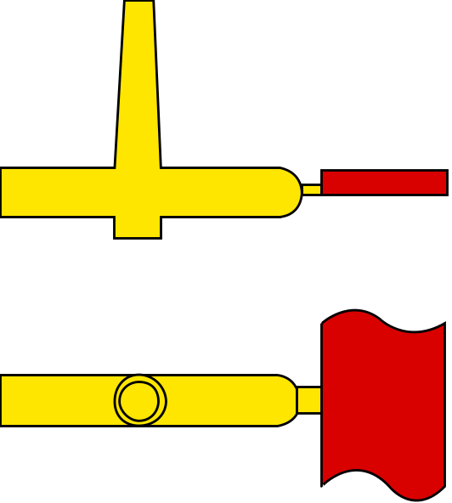
사이드 게이트

Slide 27
오버랩 게이트
성형품에 플로우마크가 발생하는 것을 막기위해 사이드 게이트를 대신하여 사용된다.

Slide 28
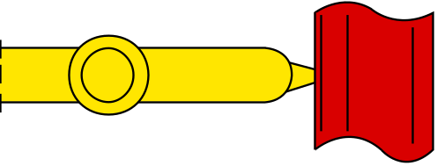
서브마린 게이트
사이드 게이트는 금형의 파팅라인면에 있는데 대해 서브마린 게이트는 터널식으로 잠입해서 보조 리브등을 통해 캐비티로 주입되는 방식으로 터널 게이트라고도 한다.

Slide 29
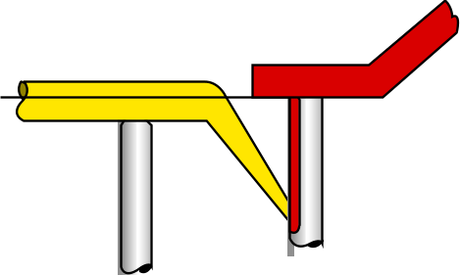
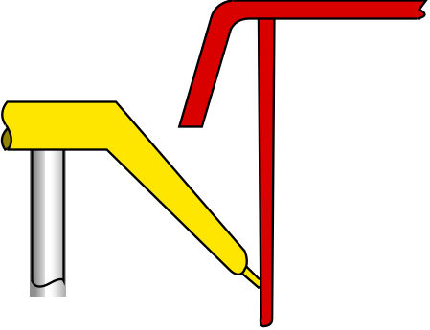
서브마린 게이트

Slide 30

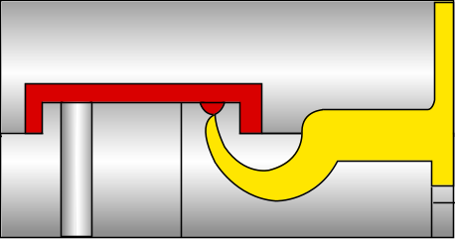
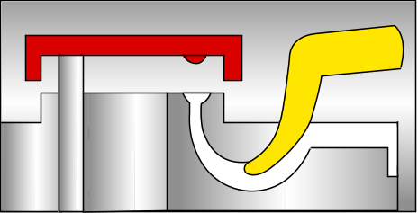

커브 게이트
서브마린 게이트와 유사하며 제품의 배면에 직접 주입되는 게이트이다.

Slide 31
핀포인트 게이트
성형품의 중앙에 게이트를 설치할 경우에 사용되는 원형의 게이트인데, 다점 게이트로서 이용되는 경우도 많다.
-.특징 : * 게이트의 위치가 비교적 제한되지 않고 자유롭게
정할 수 있다
* 게이트 부근에서의 잔류변형이 적다.
* 다수 개 빼기의 경우 게이트 밸런스를 맞추기 쉽다.
* 투영면적이 큰 성형품, 또는 변형하기 쉬운 성형품에 다점
주입을 하면 효과적이다
* 금형의 형개에 의해 자동절단이 가능하고 성형품과 러너를
따로 꺼낼수 있다.

Slide 32
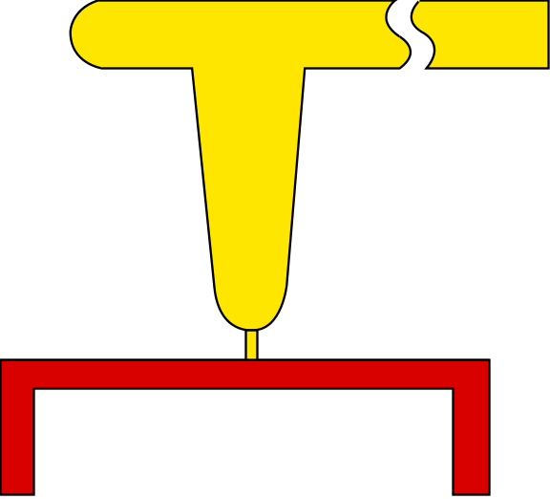
핀포인트 게이트

